Slide 1
Wijzigen van het omgevingsplan - parallel wijzigen en besluiten - uitwisselen met adviesbureau’s
Provero, 12 oktober 2023
Wimfred Grashoff, Business Liason Manager DSO

Slide 2
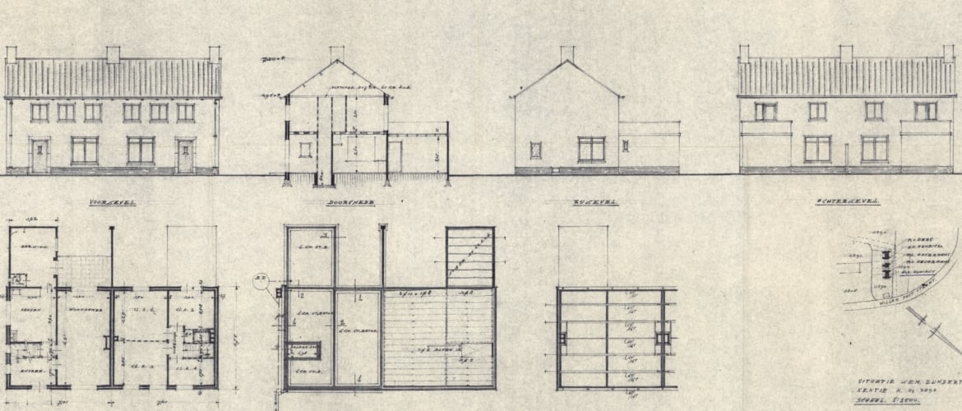
Inleiding en context

Slide 3
Parallel wijzigen

Slide 4
Parallel wijzigen en besluiten: wat bedoelen we?
Parallel wijzigen:
Gelijktijdig uitvoeren van meerdere wijzigingstrajecten op het plan, met elk hun eigen ‘inhoud’ en tempo
(NB: wijzigingstraject = wijzigingsproject = wijzigingsprocedure)
Raad/B&W
Raad/B&W
Raad/B&W
Parallel besluiten:
Besluitvorming over meerdere afzonderlijke planwijzigingen op zelfde of navolgende dag (in raads- en/of B&W-vergadering)
Parallel wijzigen
Parallel
besluiten
Notes:
Parallel wijzigen en besluiten is de naamgeving die wij gekozen hebben en die we consequent hanteren in onze communicatie.
Het wordt ook wel eens ‘samenloop’ genoemd, maar dat is een juridisch begrip voor twee wijzigingen op eenzelfde artikel. ‘Parallel besluiten’ strekt breder.
Parallel wijzigen betreft dus het gehele proces waarin we meerdere wijzigingstrajecten gelijktijdig moeten uitvoeren, en de relaties daarbij managen.
Parallel besluiten ziet toe op de situatie waarin we echt ‘gelijktijdig’ meerdere wijzigingsbesluiten nemen over het plan.

Slide 5
Gerelateerde onderwerpen…
Werken met één
omgevingsplan…
Structuur omgevingsplan
Annoteren
Parallel wijzigen en besluiten
Keteneffecten dienstverlening en en VTH
Scenario’s voor wijzigen van het plan
Beroep en uitspraken rechtelijke macht
Proces en regie
Samenwerking
met Adviesbureaus
Notes:
Met parallel wijzigen en besluiten raken we al gauw andere onderdelen. Al deze onderdelen hangen samen met het feit dat we onder de Omgevingswet gaan werken met één omgevingsplan en niet meer met losse (bestemmings-)plannen. Dat brengt tal van nieuwe uitdagingen.
In deze presentatie focussen we ons sec op het gelijktijdig wijzigen van het omgevingsplan.

Slide 6
Eén omgevingsplan: voordelen op termijn
Draagt bij aan samenhang en eenduidigheid binnen de regeling
De lezer hoeft niet zelf de juridische situatie ‘bijeen te sprokkelen’ uit meerdere documenten
Als het plan eenmaal staat wordt wijzigen eenvoudiger
Notes:
In de aanloopfase hebben we een hoop te leren, maar uiteindelijk gaat het om de genoemde voordelen.
Kort door de bocht: wij moeten in het maakproces oplossen wat anders de raadpleger had moeten oplossen.

Slide 7
Samenwerken aan documenten: wat kennen we al?

Slide 8
Wat kennen we al…
Samenwerken aan
… een rapport
… het wijzigen van een verordening
Ook daarbij:
… parallel wijzigen
… tegengestelde voorstellen
Dus:
… penvoerder
… versiebeheer
… goed opletten
Notes:
Het gelijktijdig werken aan en wijzigen van een document is iets wat we eigenlijk allemaal al kennen uit andere trajecten. Daarin zien we zaken en gebruiken we werkwijzen die we ook nodig hebben bij het omgevingsplan. Voor het omgevingsplan is het (deels) anders dan nu, maar niet álles is dus nieuw.

Slide 9
Stel… Een nieuwe editie van een kookboek
1. Bak de currypasta en sperziebonen 5 min. op hoog vuur.
2. Voeg de paksoi en jalapeñopeper toe aan de curry en bak 2 min. mee.
3. Bak de kipfiletstukjes met de gesnipperde ui 2 minuten en voeg de kokosmelk toe, zet het vuur laag en laat 3 min. zachtjes koken.
4. Boen ondertussen de limoen schoon, rasp de groene schil en snijd in parten. Hak de pinda’s grof en snijd de koriander grof.
5. Verdeel de noedels over diepe borden en verdeel de curry erover. Bestrooi met de koriander, pinda’s en het limoenrasp.
Notes:
Als metafoor (bewust buiten het vakgebied) geven we een voorbeeld van een te wijzigen pagina uit een kookboek, dat is gepubliceerd op (bijvoorbeeld) een website.

Slide 10
… en twee redacteuren
1. Bak de vegetarische kipstuckjes met de gesnipperde ui 5 minuten en zet apart
12. Bak de currypasta en sperziebonen 5 min. op hoog vuur.
23. Voeg de paksoi en jalapeñopeper toe aan de curry en bak 2 min. mee.
34. Bak de kipfiletstukjes met de gesnipperde ui 2 minuten en voeg de kokosmelk toe, zet het vuur laag en laat 3 min. zachtjes koken.
4. Boen ondertussen de limoen schoon, rasp de groene schil en snijd in parten. Hak de pinda’s grof en snijd de koriander grof.
5. Verdeel de noedels over diepe borden en verdeel de curry erover. Bestrooi met de koriander, pinda’s en het limoenrasp.
1. Bak de currypasta en sperziebonen 53 min. op hoog vuur.
2. Voeg de paksoi en jalapeñopeper toe aan de curry en bak 2 min. mee.
3. Bak de kipfiletstukjes met de gesnipperde ui 23 minuten, en voeg de kokosmelk toe, zet het vuur laag en laat 3 min. zachtjes koken en draai het vuur uit. Breng eventueel op smaak met zout.
4. Boen ondertussen de limoen schoon, rasp de groene schil en snijd in parten. Hak de pinda’s cashewnoten grof en snijd de koriander grof.
5. Verdeel de noedels over diepe borden en verdeel de curry erover. Bestrooi met de koriander peterselie, pinda’s en het limoenrasp.
Notes:
Als u beide versies nu naast elkaar legt (en iedereen zal dit herkennen vanuit de eigen praktijk) dan ziet u bijvoorbeeld dat de ene redacteur iets heeft verwijderd wat de ander juist had aangepast. Die wijzigingen kunnen dus niet tegelijk doorgevoerd worden. Dit vraagt een afweging van de penvoerder hoe deze tegenstelling op te lossen.
Dit is (bewust) een wat simplistisch voorbeeld, maar het is wel in essentie waar het om gaat bij parallel wijzigen van het omgevingsplan.

Slide 11
‘Normale’ werkwijze: wijzigingen in kopie voorbereiden en publiceren
1
1
‘werkversie’
bewerken
vervangen
2
2
1
1
2
2
Huidige versie
Nieuwe Versie
Notes:
Deze sheet toont de ‘normale’ werkwijze die we uit talloze werkprocessen kennen: u heeft een huidige versie die ‘gepubliceerd’ is, daar maakt u een kopie van en die ’werkversie’ gaat u bewerken. De bewerking is hier gevisualiseerd door het rode streepje. Uiteindelijk vervangt u de huidige versie door de nieuwe versie.
Bij het omgevingsplan is het natuurlijk complexer en dat lichten we in de volgende sheets toe.

Slide 12
Wijzigen omgevingsplan: gebruik van wijzigingsbesluiten

Slide 13
Wijzigen van omgevingsplan: afzonderlijk voorbereiden en dan wijzigen door een besluit
Lokale software
1
1
‘werkversie’
bewerken
2
2
W-Besluit
2
1
wijzigen met besluit
1
2
2
Landelijke voorziening
Notes:
In blauw ziet u het vigerende plan (we zullen later in deze presentatie zien dat we dit eigenlijk ‘het laatst besloten plan’ moeten noemen). In dat plan staan bijvoorbeeld in wit de regels over wonen en in geel de regels over bomen kappen. We bewerken de werkversie of werkkopie van dat plan in onze eigen lokale software.
We passen bijvoorbeeld de doorsnede voor het kappen van een boom aan. Ook hier is de wijziging gevisualiseerd met het rode streepje We zetten dan niet zomaar de nieuwe versie over de Landelijke voorziening heen, maar we doen dit met een Wijzigingsbesluit.
Let op: een wijziging kan ook gaan over de verandering van een werkingsgebied. Bijvoorbeeld van regels over bouwen. Een wijziging kan dus meer zijn dan alleen de wijziging van de tekst van een artikel of lid.

Slide 14
Wijzigingsbesluit:
Specificeert wat gaat veranderen aan de regeling
‘Was -> Wordt’
Tekst
Renvooiweergave
Geometrie
Vervangen geometrieën
Notes:
Deze sheet zet nog even de essentie van een Wijzigingsbesluit op een rij.
Het Wijzigingsbesluit bevat een instructie over wat moet worden gewijzigd in het plan.
Voor tekst gaat dit m.b.v. renvooiweergave
Vooralsnog gaan we werken met het vervangen van geometrieën en niet met het wijzigen ervan.

Slide 15
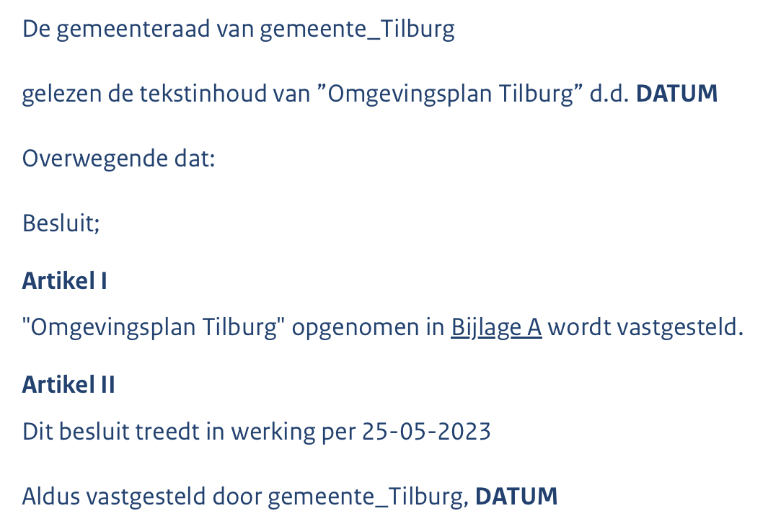
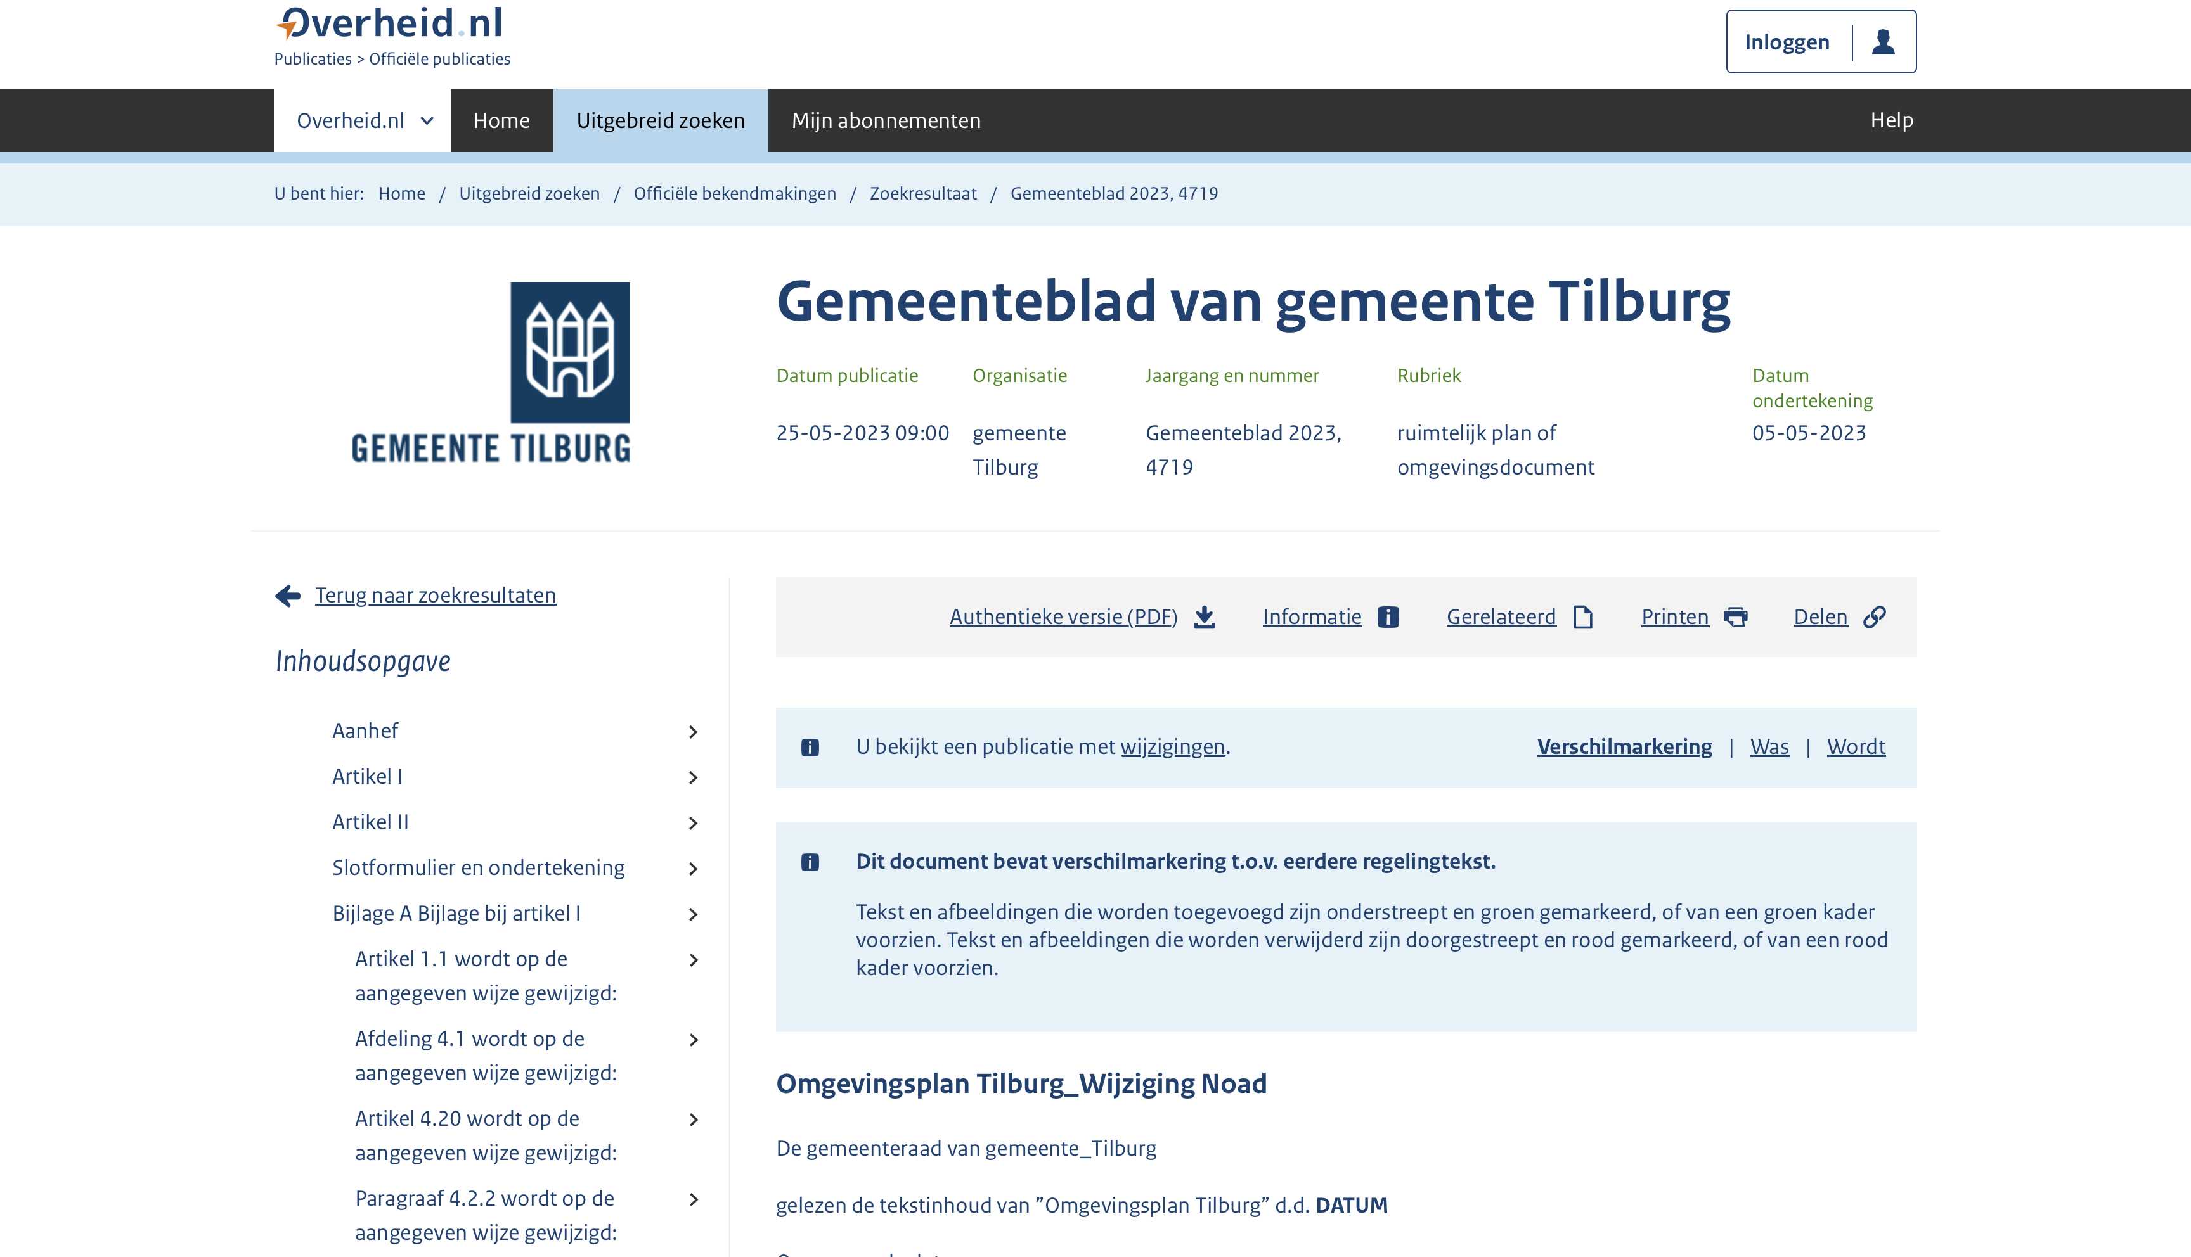
Wijzigingsbesluit voorbeeld
Notes:
Een Wijzigingsbesluit publiceren we in het gemeenteblad. Hier ziet u een voorbeeld. In dit besluit zien we een aantal artikelen, gevolgd door een exacte duiding van hetgeen wordt gewijzigd in het plan.

Slide 16
Wijzigingen in het plan gemarkeerd (‘Renvooi’)
Notes:
Het rood gearceerde gaat vervallen; het groene wordt ingevoegd. En dat kan zijn in de titel, de nummering of de inhoud.

Slide 17
Wijzigen van werkingsgebieden door vervanging
Notes:
Bij werkingsgebieden wordt een geometrie verwijderd en een geometrie toegevoegd. Via de hyperlinks kunt u de oude en de nieuwe geometrie bekijken (naast elkaar, maar vooralsnog niet ‘over elkaar heen’ of als verschilweergave in één beeld )

Slide 18
Parallel wijzigen omgevingsplan
Notes:
Bij het wijzigen van het omgevingsplan moet u dus werken met Wijzigingsbesluiten die was/wordt-informatie geven.
In de volgende sheets gaan we in op het parallel wijzigen van het omgevingsplan, zodat duidelijk wordt wat we nodig zullen hebben van de plansoftware.

Slide 19
Parallel wijzigen: afzonderlijk voorbereiden
1
1
2
2
1
2
1
1
2
2
3
Notes:
Deze sheet toont een model voor ‘parallel wijzigen’.
Wijzigingstraject 1 loopt boven. Wijzigingstraject 2 loopt beneden.
Wijzigingstraject 2 voorziet in het invoegen van een nieuw onderdeel, hier gevisualiseerd met een blauwe lijn, met het nummer 2.
Beide trajecten doorlopen ‘onafhankelijk’ van elkaar het proces; beide zijn begonnen met dezelfde basis.
In dit voorbeeld zien we twee wijzigingstrajecten; in de praktijk zijn dat er vaak nog veel meer.

Slide 20
Parallel wijzigen: mogelijk conflict
1
1
2
Besluit
2
2
✘
✘
1
1
2
2
Besluit
3
2
1
1
3
2
2
3
Notes:
In dit voorbeeld valt het besluit in het onderste wijzigingstraject eerder dan het besluit in het bovenste traject.
Voor wie werkt aan het bovenste traject betekent dit dus dat gedurende het traject het vigerende plan is gewijzigd: het artikel 2 dat wordt gewijzigd, is door het eerdere besluit artikel 3 geworden.
Het Wijzigingsbesluit van het bovenste traject levert daardoor een conflict op omdat het niet verwerkt kan worden als men gaat publiceren: de nummering klopt immers niet meer.

Slide 21
Parallel wijzigen: oplossen
1
1
1
2
2
2
Besluit
3
3
✘
✓
✓
1
1
1
2
2
2
3
3
Besluit
3
2
1
1
3
2
2
3
Notes:
In je wijzigingsspoor moet u er dus kennis van hebben dat ‘de laatst besloten regeling’ is gewijzigd.
In dit voorbeeld is er een ’onderdeel 2’ tussengevoegd en daar moet het besluit op aangepast worden voor verwerkbaarheid.
Dat noemen we nu synchroniseren.
We spreken hier bewust over de ‘laatst besloten regeling’ (of het ‘laatst besloten plan’). Daarmee bedoelen we de regelingversie die is ontstaan door het laatste besluit dat de gemeente heeft genomen. Dit kan dus een regelingversie zijn die niet vandaag in werking is, maar die pas over enige tijd in werking treedt (immers: het omgevingsplan treedt op zijn vroegst 4 weken na besluitvorming inwerking (soms 2+4 weken, soms nog langer).

Slide 22
Parallel wijzigen: de essentie
synchroniseren vóór opstellen wijzigingsbesluit
wijzigen in kopieën
(onafhankelijk)
1
1
1
2
2
2
Besluit
3
3
✘
✓
✓
1
1
1
2
2
2
3
3
Besluit
3
2
1
1
3
2
2
3
Notes:
Deze sheet vat de essentie van parallel wijzigen samen:
Onafhankelijk kunnen werken in kopieën
Kunnen synchroniseren vóór opstellen van het Wijzigingsbesluit
De wijze waarop softwareleveranciers dit gaan vormgeven, mogen ze zelf invullen, maar de essentie is dat gebruikers moeten kunnen wijzigen in een kopie (of in iets dat zich gedraagt als een kopie).
Die wijzigingen overschrijven dus niet het vigerende plan. Vervolgens moet men ‘synchroniseren’ alvorens het Wijzigingsbesluit kan worden vormgegeven.
Dit is niet iets wat nu al zichtbaar is in de plansoftware; dit is de weg die is ontworpen en die geïmplementeerd zal worden.

Slide 23
Gewenste functies in de plansoftware voor parallel wijzigen
Notes:
Voorgaande brengt ons tot de vraag: wat hebben we nodig van de plansoftware?

Slide 24
Functie 1: Afzonderlijke wijzigingstrajecten
1
2
1
2
Notes:
1. Je moet afzonderlijke wijzigingstrajecten kunnen aanmaken in de software. Veel softwarepakketten ondersteunen dit inmiddels al op enige manier.

Slide 25
Functie 2: Onafhankelijk werken per traject
1
1
2
2
1
2
Notes:
2. Je moet onafhankelijk kunnen werken per wijzigingstraject.

Slide 26
Functie 3: Wijzigingsbesluit per afzonderlijk traject
1
1
2
2
Besluit
2
1
2
Notes:
3. Een besluit moet je ook voor een afzonderlijk traject kunnen genereren. U moet kunnen zeggen: welke concept-wijzigingen wil ik opnemen in mijn besluit?

Slide 27
Functie 4: Synchroniseren ‘werkkopie’ (vóór opstellen besluit; deels handmatig)
1
1
1
2
2
2
3
Besluit
3
1
1
2
2
3
Besluit
2
3
Notes:
4. Als er sprake is van ’inhalen’ dan is de synchronisatiefunctie nodig; hier weergegeven met de roze cirkel en pijl.

Slide 28
Functie 5: Signaleren conflicten (voor opstellen besluit)
1
1
1
2
2
2
3
Besluit
✘
✘
3
1
1
✘
2
2
3
Besluit
2
3
Notes:
5. En ten slotte: conflicten moet gesignaleerd worden vóór het opstellen van een Wijzigingsbesluit.
De software zal in dit voorbeeld dan aangeven ‘Uw collega heeft een groen balkje ingevoegd in artikel 3 en u wilt een rood balkje toevoegen in artikel 3; u moet besluiten hoe u wilt omgaan met deze conflicterende wijzigingen.’
Vergelijkbaar met het eerdere voorbeeld uit het kookboek.

Slide 29
Omgevingsplan: waar wordt het ’spannend’
Als meer wijzigingstrajecten
in eenzelfde gebied consequenties hebben
eenzelfde artikel willen wijzigen
eenzelfde tabel willen wijzigen
eenzelfde geometrie willen wijzigen
eenzelfde …..
Als meerdere besluiten gelijktijdig in de raad worden aangenomen en achtereenvolgens verwerkt moeten worden
Niet alles zal door de plansoftware ondervangen kunnen worden
Oplettendheid, afstemming en regie is geboden!
Goede structuur voor het plan, afspraken voor wijzigen van het plan
Notes:
Sommige parallelle wijzigingen zullen tot weinig problemen leiden; bij andere wordt meer aandacht gevraagd.
De situaties onder ‘Als meer wijzigingstrajecten…’ zijn precies de situaties waarin de conflictsignalering- en synchronisatiefunctie nodig zijn, die aan de orde kwamen in de vorige sheets.
Belangrijk is de notie dat de plansoftware niet alle situaties bij parallel wijzigen en besluiten geautomatiseerd gaat oplossen. Vaak zal het gaan om signalering, en is ‘handmatig’ een correctie gewenst.
Twee dingen zijn belangrijk om goed te kunnen omgaan met parallel wijzigen:
Een ‘penvoerder’, iemand die regie voert en beslissingen neemt (of laat nemen)
Een goede basisstructuur voor het plan. Dat mag een tijdelijke structuur zijn, maar als iedereen zonder basisstructuur zelf een stukje plan gaat ‘bedenken’ en aan het werk gaat wordt het makkelijk een chaos. Ook opdrachtnemers (stedenbouwkundig adviesbureaus) moeten beginnen met een goede basis en goede kaders.
De navolgende sheets gaan in op meerdere besluiten die gelijktijdig in de raad worden aangenomen en (achtereenvolgens) verwerkt moeten worden.

Slide 30
Gewenste functies in de plansoftware voor parallel besluiten

Slide 31
Parallel besluiten
Raad
Besluit
2
Besluit
2
3
Besluit
1
1
2
Notes:
Zoals aan het begin van deze al presentatie is aangegeven: parallel besluiten houdt in dat besluitvorming over meerdere afzonderlijke planwijzigingen in één raadsvergadering plaatsvindt.
In dit voorbeeld: u bent op verschillende momenten aan drie wijzigingstrajecten begonnen en die komen nu samen in
een besluit om het witte deel te wijzigen
een besluit om een blauw nummertje 2 toe te voegen
en
een besluit om in de oude nummer 2 iets rood te maken.

Slide 32
Verwerking: twee scenario’s
Raad
Raad
Besluit
Besluit
2
3
Besluit
2
2
3
1
Besluit
1
1
1
2
2
Notes:
Er zijn twee scenario’s om met deze situatie om te gaan:
Verwerk ze als losse besluiten (dit wordt verderop in deze presentatie toegelicht)
Probeer ze in één besluit te vatten voordat u ze aanbiedt aan de raad of het college. Let wel: Of dit kan en wenselijk is, is zeer afhankelijk van de specifieke situatie. Als er trajecten tussen zitten met een hoog risico op vertragingen in besluitvorming, op beroep, etc., dan is combineren in één besluit meestal niet wenselijk. Maar het samenvoegen van ‘niet gevoelige’ wijzigingen in één besluit is mogelijk wel een te overwegen optie.

Slide 33
Parallel besluiten: verwerken in navolgende wijzigingen
Raad
Besluit
Besluit
2
2
Besluit
Besluit
2
2
3
3
Besluit
1
✘
1
1
1
1
2
2
2
2
3
3
Notes:
Deze sheet gaat dieper in op het eerste scenario: het verwerken van parallelle besluiten in navolgende wijzigingen.
De huidige STOP-versie kan per kalenderdag maar één vaststellingsbesluit voor een bepaalde regeling verwerken (voor voorbereidings- en ontwerpbesluiten geldt dat niet; dat kunnen er wel meerdere per dag zijn).
Dit betekent dat de gemeente deze dus op navolgende dagen moet verwerken.
Hierbij treedt bij het derde besluit de situatie op die eerder in deze presentatie aan de orde kwam: het besluit ‘past’ niet meer op de laatst besloten versie van het plan.

Slide 34
Functie 6: ’technisch aanpassen’ vóór publicatie
Raad
Besluit
Besluit
2
3
Besluit
Besluit
2
2
3
3
Besluit
1
1
1
1
1
2
2
2
2
3
3
Notes:
Ook hiervoor is een functie nodig in de plansoftware: het ‘technisch kunnen aanpassen’ van een besluit voor publicatie.
In dit voorbeeld: de ‘nummer 2’ uit het bovenste aan de raad voorgelegde besluit moet worden gewijzigd in een ‘nummer 3’
Juridisch mag er natuurlijk niets wijzigen, maar ambtelijk mogen wel technische aanpassingen worden gedaan om het besluit verwerkbaar te maken. (vergelijkbaar met hoe nu wordt gewerkt met wat wel de ‘secretarieoplossing’ wordt genoemd)
Ook deze functie is als behoefte neergelegd bij de plansoftwareleveranciers.

Slide 35
Parallel besluiten: de essentie
Overweeg
samenvoegen
Technisch
aanpassen
Raad
Besluit
Besluit
2
3
Besluit
Besluit
2
2
3
3
Besluit
1
1
1
1
1
2
2
2
2
3
3
Eén voor één
verwerken
Notes:
Deze sheet geeft nog de essentie van ‘parallel besluiten’:
Overweeg samenvoegen. Soms kan het, soms kan het niet.
Eén voor één verwerken kan nu maar met één vaststellingsbesluit per 24 uur. Dat betekent verwerken op navolgende dagen (NB: onder de STOP-release B zal het wel mogelijk zijn om meerdere besluiten per dag te verwerken.)
En indien er een stapeling is, kan het nodig zijn om een besluit ’technisch aan te passen’. Dit kan ook betrekking hebben op geometrieën.

Slide 36
Anders werken en Keteneffecten
Notes:
De presentatie tot nu toe ging met name over de techniek van het wijzigen van een plan. Maar parallel wijzigen raakt ook de manier van werken
De gemeenten Lansingerland en Deventer geven daar in hun presentaties een toelichting op.
Voorafgaand daaraan nog een korte notie van twee aspecten: ‘Anders werken’ & ‘Keteneffecten’ .

Slide 37
Anders werken
Keteneffecten
Omgevingsplan is wezenlijk anders dan een bestemmingsplan
Werken in één regelset
Dus: niet meer ’losse plannen’ maken maar (steeds meer) regels die we al hebben op andere gebieden van toepassing verklaren
‘Het postzegelplan is straks niet meer’
Niet alleen kijken naar de juridische regels
Ook kijken naar Annotaties. Deze werken door in gehele keten
Checken
Melden en aanvragen
Behandelen
Notes:
Anders werken:
Bij het doordenken van parallel wijzigen en besluiten moet geredeneerd worden vanuit de nieuwe praktijk met het omgevingsplan, en niet vanuit de huidige praktijk met bestemmingsplannen
Kort door de bocht: ‘Het postzegelplan is straks niet meer’:
Bij het mogelijk maken van een woonwijk beschikt de gemeente al in het plan over de regels voor wonen en regels voor bouwen, etc.
De planvorming zal eruit bestaan na te gaan of deze regels bruikbaar zijn voor de gewenste wijziging (generiek toepasbaar) en of een uitbreiding van het werkingsgebied daarvan kan volstaan. Dát wordt feitelijk de wijziging. (Vanzelfsprekend is die uitbreiding dan vatbaar voor zienswijzen en beroep, etc.)
We krijgen dus te maken met een andere situatie dan nu, en dat heeft effect op het parallel wijzigen en besluiten. De exacte uitwerking daarvan moeten we nog leren.
Keteneffecten:
We hebben in deze presentatie de juridische regels als aanknopingspunt genomen, maar uiteraard moeten we ook oog hebben voor de ketenaspecten en met name een aantal annotaties.
Een hele belangrijke daarbij is de activiteit-annotatie en de functionele structuur: als in een wijziging van het omgevingsplan een nieuwe activiteit wordt gedefinieerd, werkt dat door in de gehele keten. Dat is niet bijzonder voor parallel wijzigen, maar het moet wel aandacht hebben.

Slide 38
De organisatie

Slide 39
Organisatie
Structuur en kaders voor wijzigen omgevingsplan
Onmisbaar voor allerlei aspecten bij wijzigen van het omgevingsplan (dus niet alleen parallel wijzigen)
Regiefunctie gedurende wijzigingsproces
Afstemmen gedurende traject
Regiefunctie bij verwerken besluiten
Notes:
Deze sheet beschrijft de zaken die in de organisatie opgepakt moeten worden om (parallel) wijzigen mogelijk te maken. De software/techniek is immers geen ‘tovermiddel’.
Structuur en kaders voor het plan richten de vorm in waarin wijzigingen worden opgesteld.
Regie en afstemming gedurende het proces is nodig om ongewenste conflicten en tegenstrijdigheden te voorkomen.
Bij de publicaties is regie en afstemming nodig om de besluiten op de juiste wijze te kunnen verwerken.

Slide 40
Hoe kunt u zich voorbereiden

Slide 41
Nu te oefenen
Oefenen omgevingsplan
Structuur
Annoteren
Wijzigen
Bekijk je plan DSO-viewer én officielebekendmakingen.nl (aanmelden voor ‘whitelist’ op lvbb.dso@koop.overheid.nl )
Doordenken / droogzwemmen met parallel wijzigen (incl ‘anders werken’ en keteneffecten)
Werken aan ‘handboek’ of kaders voor diegenen die wijziging gaan opstellen (binnen gemeente, buiten gemeente)
Notes:
Gemeenten kunnen nu nog niet alles oefenen, maar een flink aantal zaken wel:
Oefenen met het omgevingsplan is nodig om dit nieuwe instrument (en de afwegingen daarbij) te leren kennen.
Meld u ook aan voor de whitelist om in de oefenbesluiten te kunnen zien op de oefenomgeving van officielebekendmakingen.nl U kunt dit doen via een mail aan lvbb.dso@koop.overheid.nl
Als u parallel wijzigen gaat doordenken of ‘droogzwemmen’: Wees alert op het feit dat een omgevingsplan echt anders is dan een bestemmingsplan en besteed aandacht aan de keteneffecten (zie vorige sheets).
Ook het opstellen van een ’handboek’ of kaders voor degenen die gaan wijzigen (binnen de gemeente of daarbuiten) is heel nuttig. VNG zal hierover later nog een sessie organiseren.

Slide 42
Uitwisselen met Adviesbureaus

Slide 43
Samenwerken met adviesbureaus verandert
Eén omgevingsplan!
Betekent anders samenwerken
Niet meer ‘losse plannetjes’ aanleveren (die oude vervangen of er overheen gelegd worden)
Gemeenten maken structuurkeuzen in omgevingsplan waar adviesbureaus rekening mee moeten houden
Veel directere relatie van het plan naar de dienstverlening
Vraagt:
Regie op planvorming binnen gemeente
Richtlijnen voor adviesbureaus
Werkwijze voor uitwisseling concepten
Functionaliteit in DSO-LV en plansoftware

Slide 44
Drie modellen voor het delen van concepten
Uitwisselen van concepten, vanuit pakket adviesbureau naar pakket gemeente)
‘plan-plan koppeling’
Verder toegelicht in deze presentatie
Bureau autoriseren om te werken binnen gemeentelijke plansoftware (in een eigen ‘wijzigingstraject’)
Informeer bij uw leverancier naar de mogelijkheden
Heeft aandachtspunten en voordelen
Geheel uitbesteden planvorming

Slide 45
Plan-plan koppeling: het basisprincipe
Adviesbureau biedt gehele regeling aan, met daarin de wijzigingen (en met daarbij de bijlagen)
Gemeente stelt wijzigingsbesluit op en publiceert
Reden:
Het vigerende omgevingsplan kan gedurende de voorbereiding door het adviesbureau wijzigingen hebben ondergaan
Alleen gemeente heeft overzicht over alle lopende trajecten
Gemeente is verantwoordelijk voor integraliteit van het plan
VNG
Advies bureaus
Software
Leveranciers

Slide 46
Werkwijze ‘plan-plan koppeling’
Adviesbureau
Begint met actuele versie omgevingsplan
Downloadservice vanuit LV of ‘uitwisselpakket’ vanuit software
Voert wijzigingen door in deze ‘werkkopie’
Gebruik makend van plansoftware
Afstemming met gemeente! Kaders?
Biedt concept regeling aan aan gemeente
Exporteert vanuit de software een ‘uitwisselpakket’ gehele regeling inclusief mutaties
Toelichting voor gemeente (‘waar zitten wijzigingen?’)
Gemeente
Importeert regelingversie in de eigen plansoftware
Stelt (ontwerp) wijzigingsbesluit op in de eigen plansoftware
Vervolg volgens ‘gewoon’ publicatieproces

Slide 47
Uitwisseling van concepten (‘plan-plan koppeling’)
DSO-LV
Meest actuele regelingversie (het ‘plan’)
Publicatie
Download
Gemeente
Adviesbureau
(ontwerp) wijzigingsbesluit
Meest actuele regelingversie
Export
Uitwisselpakket
. Evalueren
. Synchroniseren
. Annoteren
. Besluitvormingsproces
. Aanbrengen wijzigingen
en toevoegingen (kaders
vanuit gemeente!)
Export
Uitwisselpakket
Gewijzigde regeling (voorstel)
Gewijzigde regeling (voorstel)
(valideren)

Slide 48
Samenwerken adviesbureaus: Waar staan we nu?
Functies in DSO-LV zijn beschikbaar
‘Downloadservice’ om plan uit de LV te downloaden
Validatieservice voor ‘uitwisselpakket’
Alle leveranciers hebben plan-plan koppeling in hun roadmap
Succesvolle proef met 2 planleveranciers en adviesbureau
Plan opgesteld in pakket 1 en geëxporteerd als uitwisselpakket
Ingelezen in pakket twee
Proeven uitbreiden (nu met gemeenten, en meer planleveranciers)
Momenteel weten we van twee gemeenten waar men dit uitprobeert
Aandachtspunt (!): kunnen we in de uitwisseling omgaan met eventuele andere keuzen van leveranciers in het hanteren van de standaard

Slide 49
Keuzehulp voor uitwisseling met adviesbureau
Kan de gemeente al werken in STOP?
Benodigde functies in de software?
Voldoende kunnen oefenen?
Zo Nee:
- Gebruiken TAM-IMRO, ook voor uitwisselen
Indien gemeente kan werken in STOP-TPOD:
Ondersteunt de software al de plan-plan uitwisseling?
Heb je als gemeente al een structuur voor het omgevingsplan?

Slide 50
Situaties in de keuzehulp
 | Plan-plan koppeling nog niet volledig mogelijk | Plan-plan koppeling mogelijk
Vaste regelstructuur | Situatie 1 Werken in software gemeente, aansluitend bij structuur Kant-en-klaar besluit aanleveren, aansluitend bij structuur Losse bestanden aanleveren TAM-IMRO | Situatie 3 Uitwisselen volgens plan-plan koppeling
Regelstructuur nog te bepalen | Situatie 2 Werken in software gemeente, in tijdelijke structuur Kant-en-klaar besluit aanleveren, in tijdelijke structuur Losse bestanden aanleveren TAM-IMRO | Situatie 4 Uitwisselen volgens plan-plan koppeling, in tijdelijke structuur TAM-IMRO

Slide 51
Samenvatting

Slide 52
Samenvatting
Parallel wijzigen en besluiten én samenwerken met adviesbureaus wordt anders onder de omgevingswet, want we werken aan één omgevingsplan
De werkwijzen en gewenste functies in de plansoftware zijn ‘in beeld’
Belangrijke elementen hierin
Structuur en kaders voor het plan
Regie en coördinatie binnen gemeente, afstemming met adviesbureau’s
Functies in de plansoftware
‘Anders werken’
Omgevingsplan vraagt stapsgewijs leren, ervaren, verbeteren.
U kunt (eerste) stappen zetten om te leren en voor te bereiden

